Slide 1
Педагогическая технология
Режиссерская игра
Консультация для воспитателей
Сухарева Т.В., воспитатель
детский сад № 112
г. Рыбинск

Slide 2
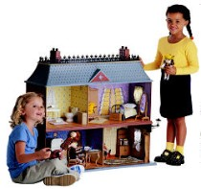
Режиссерская игра
– это разновидность сюжетной
игры, специфика которой
заключается в том, что
ребенок организует
деятельность как бы извне,
как режиссер, строя и
развивая сюжет, управляя
игрушками и озвучивая их. С
психологической точки зрения
режиссерская игра
представляет собой
«воображение в действии»
(Е.Е. Кравцова).

Slide 3
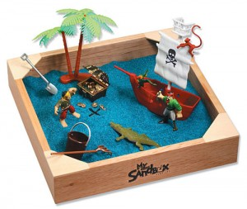
Режиссерская игра
– одна из самых демократичных, доступных для детей видов деятельности, она позволяет решать актуальные проблемы педагогики и психологии, связанные с художественным и нравственным воспитанием, развитием коммуникативных качеств личности, развитием памяти, воображением, мышлением, фантазии, инициативности и т.д.

Slide 4
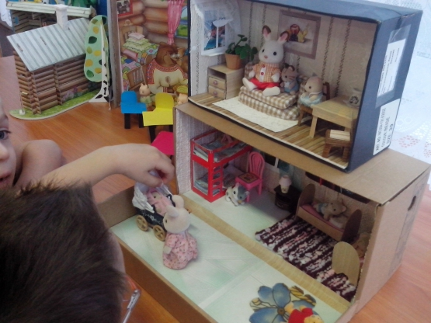
Режиссерские игры
классифицируются в соответствии с разнообразием театров:
Настольные режиссерские игры

Slide 5
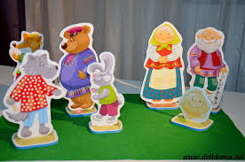
Режиссерские игры
Классификация
Плоскостной театр
Режиссерская игра
на основе рисунка

Slide 6
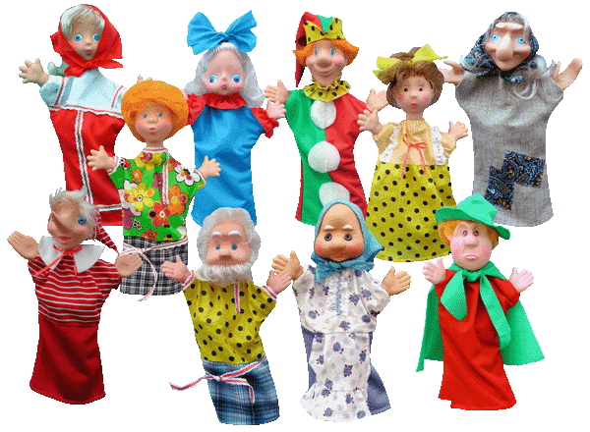
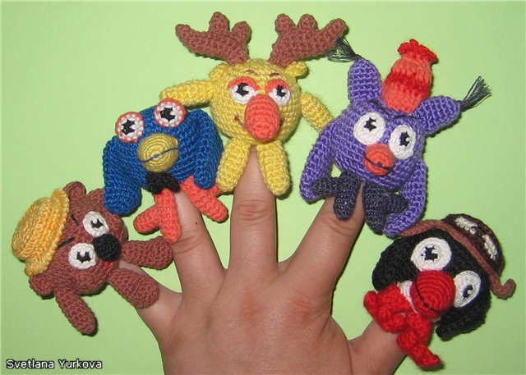
Режиссерская игра
Классификация
Игры с куклами Бибабо
Игры с пальчиковым театром

Slide 7
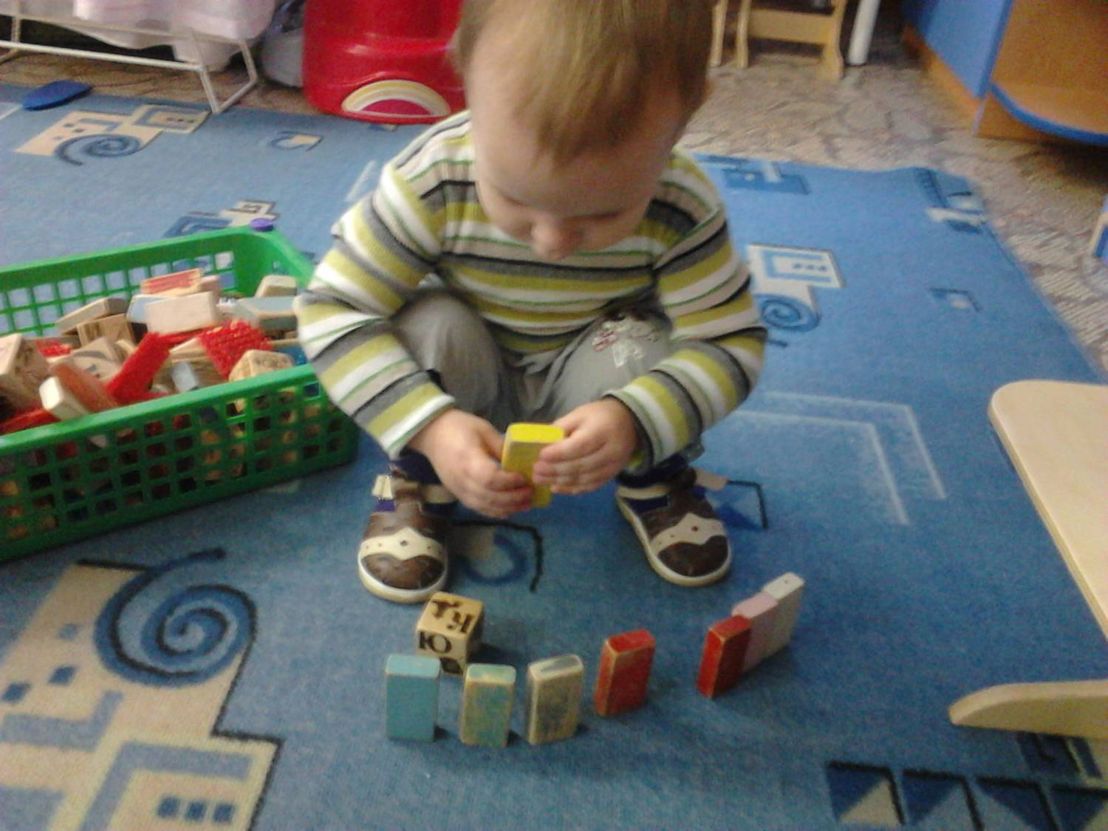
Режиссерская игра
Классификация
С использованием строительного материала

Slide 8
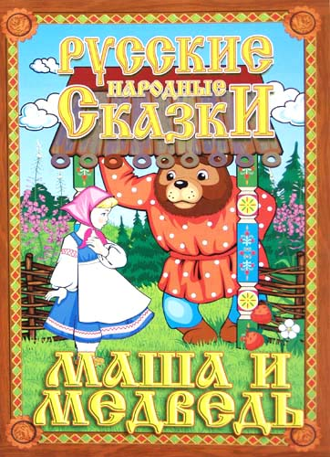
Режиссерская игра
Классификация
Режиссерские игры с готовыми наборами для театральных игр

Slide 9
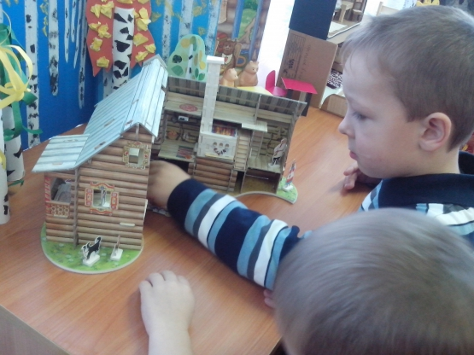
В режиссерской игре
ребёнок остаётся самим собой, ему не надо подчиняться каким – то общим требованиям, он сам придумывает свои правила и сам их выполняет, проявляет своё творчество, свои знания.

Slide 10
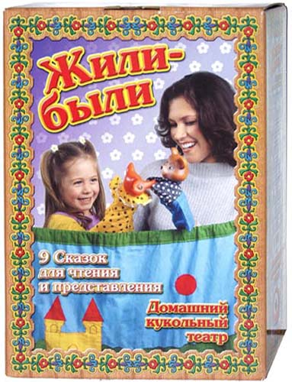
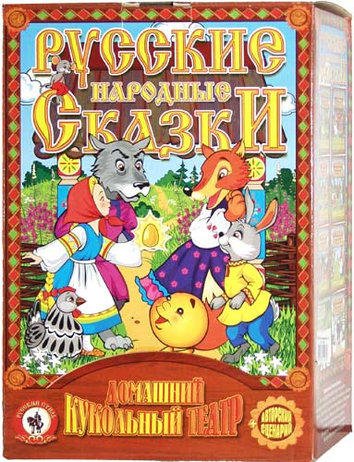
Ребенок, подобно режиссеру представляет, как будут взаимодействовать разные персонажи, что в результате этого произойдет. Он смотрит на воображаемые события и оценивает их с разных позиций.

Slide 11
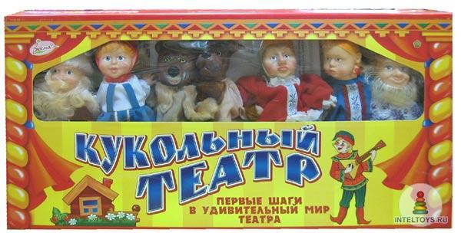
Научившись действовать с разных точек зрения в режиссерской игре, ребенок легче овладевает общением со сверстниками.

Slide 12
Спасибо за внимание!

